Slide 1




植物大战僵尸
项目报告
项目组成员：周盈盈 张静
时间：2023.7.5

Slide 2
目 录
COMPANY
01
项目需求
02
界面设计
03
对象模型
04
游戏逻辑
05
开发难点
06
项目总结

Slide 3
1.项目需求
游戏需要实现的功能包括：游戏界面切换，背景音乐播放与暂停，选择植物，收集太阳，植物拖动种植，铲除植物，使用太阳购买植物，判断游戏结束。

Slide 4
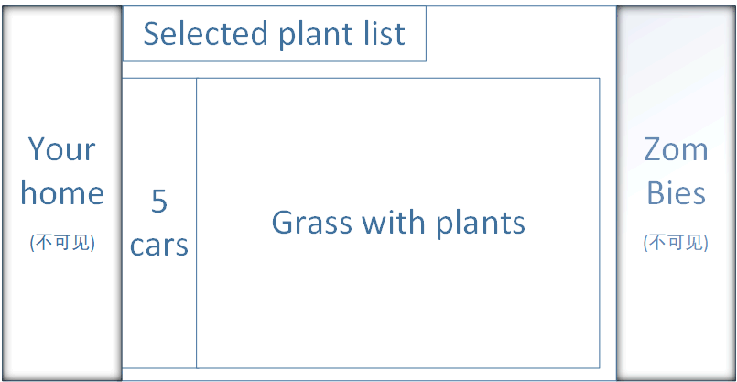
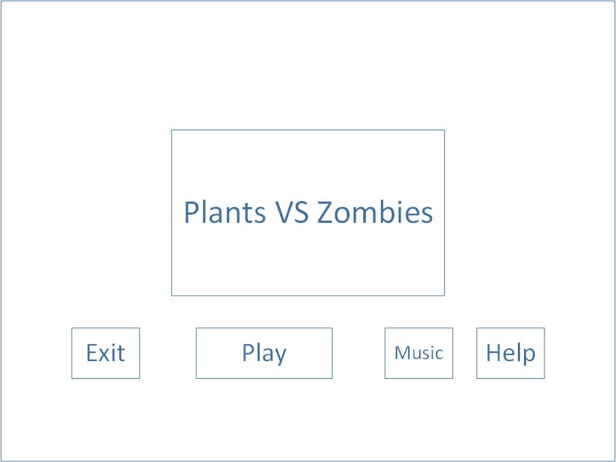
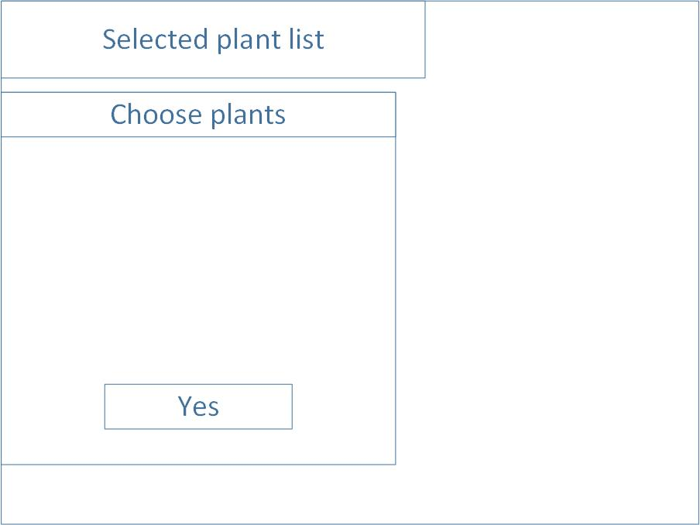
2.界面设计
Add You Text Here
2.界面设计
游戏分为三个场景，即开始游戏，选择植物，游戏进行。UI原型图如右图所示：

Slide 5
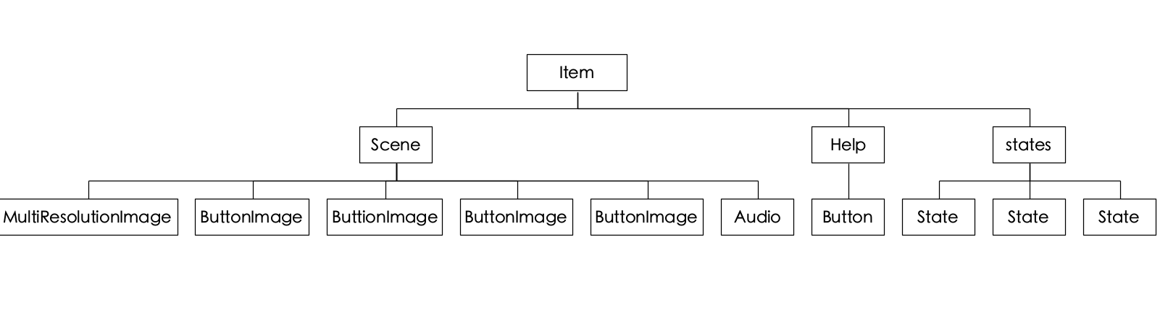
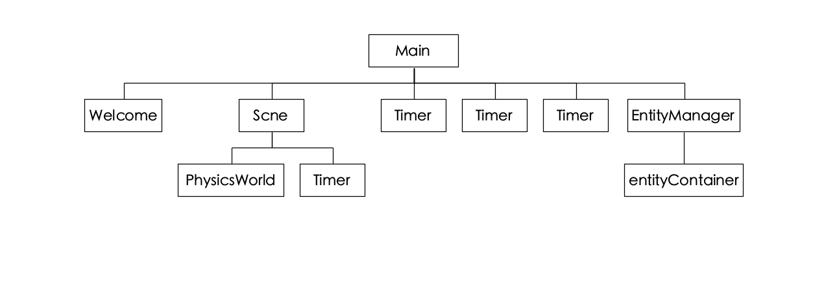
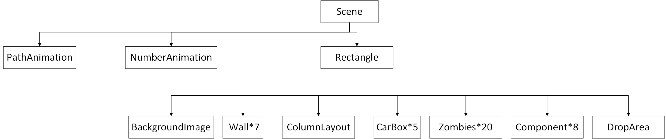
3.对象模型
Add You Text Here
其中主要的对象树有三个，分别对应Main.qml，Scene.qml，Welcome.qml三个文档文件；Main.qml为根对象树。据此画出的对象模型图如下所示：

Slide 6
4.游戏逻辑
该游戏的主要实现逻辑为：
选择植物->收集阳光->种植物->攻击僵尸
选择植物
收集阳光
功能概述：从植物卡池中选择植物到已选植物栏上，使玩家可以在开始游戏后拖动植物到草坪上进行战斗辑内容，根据您的需要自由拉伸文本框大小
功能概述：天上随机掉落太阳，向日葵生产太阳，点击后阳光向左上方渐变消失，同时太阳总数加25
种植物
攻击僵尸
功能概述：用户拖动植物卡片，将植物种植在草坪上
功能概述：部分植物检查到僵尸进入草坪后，发射子弹，子弹发出有时间间隔且当检查到草坪上没有僵尸后，植物不再发射子弹

Slide 7
5.开发难点
Add You Text Here
在开发过程中，遇见的难点问题有：
1.太阳随机掉落过程不可点击
2.植物拖动种植
3.植物动态创建并确定坐标
4.禁止植物在已有植物的草坪种植
5.植物在僵尸出现时开始射击
6.僵尸重复攻击同一植物

Slide 8
6.项目总结
本次课程设计是一次学以致用的成果, 是一次较为完整的项目开发. 实践学习的过程中, 我们习惯了查阅官方的英文文档, 然后通过调试代码达到自己想要实现的功能. 这是一次对于自我学习能力的极大锻炼, 我们在十多天的时间内熟悉了felgo游戏开发的部分核心内容, 例如碰撞检测, 实体管理器, 物理世界等等.
本项目基于felgo框架开发, 使用git版本控制系统进行管理. 开发过程中通过代码的编写对qml的对象树机制理解更加深刻, 通过版本的推送和拉取合并对项目开发的过程更加熟悉, 通过任务分工合作理解了团队合作的重要性以及节奏划分的重要性. 总之我们收获良多, 也很感谢有这次经历.

Slide 9
感谢观看

